Slide 1
STAGE : PRISE EN COMPTE DES CONTINUITÉS ÉCOLOGIQUES DANS LES SRADDET
01/03/2021-31/08/2021
Camille RODE Encadrement :
Kathleen MONOD (OFB), Jennifer AMSALLEM (INRAe)
22/07 Webinaire « Biodiversité et urbanisme dans les PNR »

Slide 2
Objectifs
Apprécier le niveau de prise en compte des continuités écologiques par les SRADDET
Comment les SRCE ont-ils été traduits dans les SRADDET ?
Quels éléments ont orienté cette traduction ? (nouveau cadre juridique, réforme territoriale, concertation d’acteurs ?…)
➔ Synthèse évaluative : état des lieux et recommandations éventuelles pour la prochaine génération de SRADDET

Slide 3
Méthode
Etude de cas sur 3 régions : PACA, Grand-Est, Nouvelle-Aquitaine
→ sélection sur critères : adoption du SRADDET, fusion de régions, représentativité, proportions d’objectifs et de règles en lien avec la biodiversité (*)
Analyse des SRCE et SRADDET
→ Tableau de correspondance SRCE/SRADDET
→ Entretiens avec les Régions, DR de l’OFB, référents SRCE, DREAL,…
→ Recherche bibliographique
Collaboration avec l'UMR Tetis à l’INRAe : stage de fouille de données
(*) Source : rapport de FNE

Slide 4
Premiers enseignements
Influences de la réforme territoriale et du changement de cadre juridique :
Temps de vie réduit des SRCE
SRADDET à réaliser dans de courts délais
Difficultés à agréger les SRCE pour les régions fusionnées

Slide 5
Premiers enseignements
SRADDET, un document qui donne le ton mais plutôt générique :
Orientations et objectifs englobants, répondant aux enjeux majeurs mais parfois peu précis ou peu ambitieux
Ex Nouvelle-Aquitaine : Objectif 35 : Développer la nature et l’agriculture en ville et en périphérie
« Intégrer davantage de nature en ville de manière à favoriser l’indispensable circulation des espèces et s’appuyer sur les services écosystémiques qu’ils rendent, tout en maintenant un tissu urbain dense pour éviter un étalement préjudiciable à la biodiversité »
Volonté forte d’intégrer la TVB malgré un certain manque de transversalité

Slide 6
Premiers enseignements
Un besoin fondamental d’accompagnement des différents acteurs territoriaux pour décliner le SRADDET localement :
Renforcer les moyens consacrés à l’animation du volet TVB du SRADDET et au suivi des documents d’urbanisme
Identifier des relais territoriaux (ARB, CAUE, DDT, associations, PNR, agences d’urbanisme,…)
Maintenir la production et promouvoir des outils d’accompagnement pour les collectivités territoriales (ex : guides pour les porteurs de SCoT et de PLU(i))

Slide 7
Premiers enseignements
Une cartographie intégrative des divers enjeux régionaux mais qui manque de force concernant la biodiversité :
Volonté de croisement des enjeux et objectifs régionaux toutes thématiques confondues
Perte d’opposabilité
Manque de lisibilité ou précision

Slide 8
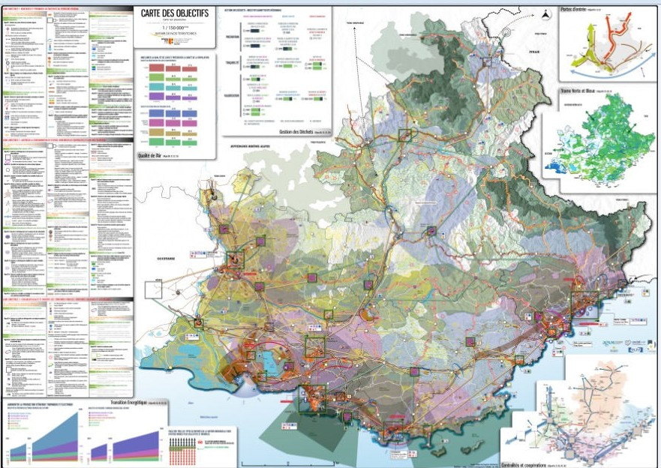
Premiers enseignements
Carte des objectifs du SRADDET PACA
8

Slide 9
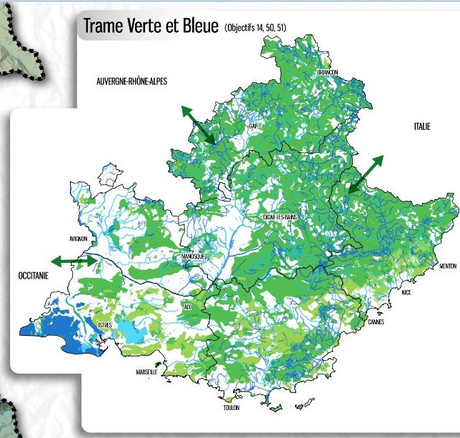
Premiers enseignements
Encart TVB sur la carte des objectifs du SRADDET PACA
9

Slide 10
Premiers enseignements
Une volonté de coordination avec les régions voisines qui reste timide :
Enjeux communs souvent identifiés
Peu d’engagements précis et concrets pour la concertation interrégionale/transfrontalière
Ex Grand-Est : Règle n°7 : Décliner localement la TVB
« La cohérence des continuités écologiques avec celle des territoires voisins doit être recherchée »
Relations pré-existantes +/- fortes
10

Slide 11
Premiers enseignements
Un besoin d’indicateurs de suivi du SRADDET effectifs pour la biodiversité :
Choix d’indicateurs pertinents, quantifiables et à la portée des porteurs de documents de planification
Difficultés de collecte des données
10

Slide 12
Merci pour votre écoute
Des questions ou remarques ?
Me contacter : camille.rode@ofb.gouv.fr
10

